Slide 1

Le memorie cache
M. Sonza Reorda
Politecnico di Torino
Dip. di Automatica e Informatica
Notes:
1
Hayes pg. 438

Slide 2
Introduzione
Le memorie cache sono memorie di piccole dimensioni ma con elevata velocità interposte tra il processore e la memoria principale.
CPU
Cache
Memoria
principale
Memoria
secondaria

Slide 3
Località dei riferimenti
La presenza di una cache può migliorare le prestazioni di un sistema per via della località dei riferimenti osservabile nella maggioranza dei programmi.
Si esprime in due forme:
località temporale: se all’istante t il programma fa accesso ad una cella di memoria, è molto probabile che il programma faccia nuovamente accesso alla stessa cella entro l’istante t + Δ
località spaziale: se all’istante t il programma fa accesso alla cella di memoria di indirizzo X, è molto probabile che entro l’istante t + Δ il programma faccia accesso anche alla cella di indirizzo X ± e.

Slide 4
Principio di funzionamento
Se all’istante t (primo accesso ad un blocco di memoria da parte del programma) viene caricato nella cache l’intero blocco, ci sono alte probabilità che per un certo tempo Δ il programma trovi nella cache tutte le parole di memoria cui deve fare accesso.

Slide 5
Prestazioni
Si definiscano le seguenti grandezze:
h: hit ratio della cache
C: tempo di accesso alla cache
M: tempo di accesso in memoria quando il dato non è in cache.
Il tempo medio di accesso in memoria per la CPU sarà
t_{medio} = hC + (1-h)M
Valori normali per h sono dell’ordine di 0,9.

Slide 6
Struttura di una cache
Una cache contiene al suo interno un certo numero di linee.
Una linea contiene un blocco di memoria. Ad ogni linea è associato un campo tag, che indica il blocco di memoria presente nella linea in quel momento.
La cache contiene inoltre la logica per
intercettare gli indirizzi prodotti dal processore
controllare al proprio interno l’eventuale presenza del blocco a cui il processore vuole fare accesso
eventualmente caricare da memoria il blocco.

Slide 7
Struttura
Indirizzi
(tag)
Data Page (line)
Cache
Storage
Access
Logic
Cache
Storage
Array
Indirizzi
fisici
Address
Control
verso la CPU
verso la mem.
principale
Address
Comparison
Data
Selection
Data In
Data
Routing
Data out
Notes:
12

Slide 8
Funzionamento della cache
La cache si interpone tra processore e memoria principale.
Ogni volta che il processore esegue un accesso alla memoria la cache
intercetta l’indirizzo
verifica se il blocco cui appartiene la parola è presente nella cache, controllando il valore dei tag
se sì: estrae la parola dal blocco e la fornisce alla CPU al posto (e prima) della memoria principale (hit)
se no: provvede a caricare nella cache l’intero blocco di cui la parola fa parte (miss).

Slide 9
Prestazioni
In caso di hit, la cache riduce i tempi di accesso di un fattore dipendente dal rapporto tra i tempi di accesso della cache e della memoria principale.
In caso di miss, la cache risponde in due possibili modi:
Accede alla memoria e carica l'intero blocco mancante; poi fornisce la parola richiesta. Il tempo di accesso è quindi superiore a quello di accesso alla memoria senza cache.
Accede alla memoria e fornisce subito la parola richiesta; poi provvede al caricamento del blocco (load-through o early restart). Questa tecnica richiede un maggior costo dell'hardware della cache, ma il miss ha un impatto più limitato sulle prestazioni della cache.

Slide 10
Posizione della cache
La cache è normalmente collocata tra la CPU e il bus, anziché tra la memoria principale e il bus.
I vantaggi che si ottengono in questo modo sono:
si alleggerisce il carico del bus
la soluzione è compatibile con un'architettura multiprocessore.
CPU
memoria
cache
Notes:
13

Slide 11
Instruction Cache e Data Cache
In alcuni casi vi sono cache separate per dati e istruzioni; in altri casi ve ne è solo una per istruzioni e dati.
La cache per le istruzioni è in genere più semplice da gestire di quella per i dati, in quanto le istruzioni non possono essere modificate.
Notes:
14

Slide 12
Architettura Harvard
Se esistono due cache, l’architettura del sistema ricade nello schema noto come architettura Harvard, caratterizzato dal fatto che esistono due memorie separate per dati e codice.
L’architettura Harvard si contrappone a quella di von Neumann.

Slide 13
Parametri caratteristici
Sono:
Dimensione della cache
Funzione di traduzione (Mapping)
Algoritmo di rimpiazzamento
Metodo di aggiornamento della memoria principale
Dimensione dei blocchi.
Notes:
15

Slide 14
Dimensione della cache
La scelta della dimensione ottimale è influenzata da:
costo
prestazioni: al crescere delle dimensioni, le cache diventano più lente.
Dimensioni frequenti vanno da qualche KB a qualche MB.
Notes:
16

Slide 15
Funzione di traduzione (mapping)
Definisce in quale linea della cache è eventualmente posizionato un certo blocco di memoria.
Si deve garantire (ad un costo accettabile) che la cache possa rapidamente verificare se contiene il dato corrispondente ad un certo indirizzo.
Possibili soluzioni sono:
memoria associativa (troppo costosa)
scansione sequenziale (troppo lenta)
meccanismo di mapping degli indirizzi (soluzione normalmente usata).
Notes:
17

Slide 16
Meccanismi di mapping
I principali sono tre:
direct mapping
associative mapping (raramente adottato)
set associative mapping.

Slide 17
Direct Mapping
Ogni blocco i della memoria principale è messo in corrispondenza fissa con una linea k della cache.
La funzione di trasformazione è
k = i mod N
dove N è il numero di linee della cache.
Il calcolo di k può essere eseguito in modo semplice prendendo i bit meno significativi del numero identificativo del blocco (i).
Notes:
18

Slide 18
Direct Mapping: esempio
Si assuma che
la cache sia composta da 4 linee
la memoria sia composta da 16 blocchi.
0
1
2
3
4
5
6
7
0
8
1
9
2
10
3
11
12
13
14
15

Slide 19
Direct Mapping
Vantaggi:
la funzione è facilmente implementabile in hardware (i bit meno significativi dell’identificativo del blocco individuano la linea di cache)
Svantaggi:
se il programma fa accesso frequentemente a 2 blocchi corrispondenti alla stessa linea della cache, ad ogni accesso si verifica un miss.

Slide 20
Direct Mapping: struttura dell’indirizzo
Ciascun indirizzo può essere scomposto in tre parti:
Etichetta
Blocco
Parola
Identifica il blocco di memoria. È il campo che viene confrontato con il tag.
Identifica la parola all’interno del blocco
Attraverso la funzione di mapping identifica la linea di cache

Slide 21
Associative Mapping
Ogni blocco della memoria principale può essere memorizzato in un qualsiasi blocco della cache.
Vantaggi:
massima flessibilità nella scelta del blocco di cache da usare
Svantaggi:
complessità dell’hardware di ricerca (di solito si adotta una memoria associativa).
Notes:
19

Slide 22
Struttura dell’indirizzo
Nel caso di associative mapping, ciascun indirizzo viene scomposto dalla cache in due parti:
Etichetta
Parola
Identifica il blocco di memoria. È il campo sul quale la cache esegue il controllo.
Identifica la parola all’interno del blocco

Slide 23
Set Associative Mapping
Caratteristiche:
le linee della cache sono suddivise in S insiemi, ciascuno composto da W linee
un blocco i è associato all’insieme k se k=i mod S
il blocco i può essere messo in una qualunque delle W linee dell’insieme k.
Si parla quindi di cache set associative a W vie (W-ways).
Valori comuni di W sono 2 e 4.
Se S = N (N è la dimensione della cache) si ha il direct mapping; se S=1 si ha l’associative mapping.

Slide 24
Struttura dell’indirizzo
Nel caso di set associative mapping, ciascun indirizzo viene scomposto dalla cache in tre parti:
Etichetta
Blocco
Parola
Identifica il blocco di memoria. È il campo che viene confrontato con il tag.
Identifica la parola all’interno del blocco
Attraverso la funzione di mapping identifica l’insieme di linee di cache

Slide 25
Algoritmo di rimpiazzamento
Definisce quale linea di cache deve venire utilizzata per memorizzare un blocco di memoria, tra quelle associate al blocco (nel caso di associative o set associative mapping).
Viene scelto tra:
LRU (Least Recently Used): il più utilizzato
FIFO (First-In First-Out): il più economico
LFU (Least Frequently Used): teoricamente il più efficace
random: semplice ed efficiente.
Notes:
21

Slide 26
Aggiornamento della memoria principale
La CPU ha normalmente un canale di connessione diretto con la memoria principale; questo permette 2 possibili meccanismi di aggiornamento della memoria principale:
write-back
write-through.
Notes:
22

Slide 27
Write-Back
Per ogni blocco nella cache viene tenuto aggiornato un flag (dirty bit), che ricorda se il blocco è stato modificato o meno da quando è stato caricato nella cache.
Quando un blocco viene eliminato dalla cache e il dirty bit è settato, il blocco viene copiato dalla cache nella memoria principale.
Svantaggi:
la sostituzione è più lenta, perché a volte richiede la copiatura in memoria del blocco sostituito
nei sistemi multiprocessore si può avere inconsistenza tra le cache di diversi processori
il ripristino dei dati della memoria dopo eventuali system failure può non essere possibile.
Notes:
23

Slide 28
Write-through
Ogni volta che la CPU esegue un’operazione di scrittura, la esegue sia sul dato nella cache che in quello nella memoria principale.
La perdita di efficienza che ne deriva è limitata dal fatto che le operazioni di scrittura sono di solito molto meno numerose di quelle di lettura.
Notes:
24

Slide 29
Dimensioni dei blocchi
Al crescere delle dimensioni del blocco (e a parità di dimensioni complessive della cache) si verificano 2 fenomeni:
dapprima la hit ratio cresce (grazie alla località dei riferimenti)
poi comincia a decrescere (perché diminuisce il numero di blocchi in cache).
Valori frequenti sono da 4 a 32 byte.
Notes:
26

Slide 30
Coerenza della cache
È un problema nei sistemi a multiprocessore con memoria condivisa, nei quali ogni processore ha una sua cache.
Problemi analoghi si possono avere se il sistema utilizza un DMA controller.
CPU
CPU
CPU
Cache
Cache
Cache
Memoria condivisa
Notes:
25

Slide 31
Bit di validità
Per ottenere la coerenza delle cache si introduce per ogni linea di cache un bit di validità.
Se è disattivato, significa che il blocco presente in quella linea ha un valore diverso dal corrispondente blocco nella memoria principale. In tal caso ogni accesso al blocco comporta un miss.

Slide 32
Soluzioni
Nei sistemi multiprocessore si usa di solito il meccanismo di write-through.
Inoltre, per garantire la coerenza delle cache si possono usare le seguenti soluzioni:
Bus Watching con Write-through: il controllore di ciascuna cache rileva le operazioni di Write-through sul bus, e invalida (attraverso il bit di validità) le linee corrispondenti nella propria cache;
Non-cacheable Memory: la memoria condivisa non può essere trasferita nelle cache.

Slide 33
Cache di primo, secondo e terzo livello
Può essere conveniente avere più livelli di cache:
una cache di primo livello (L1), più piccola e veloce
una cache di secondo livello (L2), più lenta ma più grande
una cache di terzo livello (L3), ancora più lenta e grande.

Slide 34
Cache di primo, secondo e terzo livello - funzionamento
Ogni volta che il processore esegue un accesso in memoria
Si controlla se la parola sta in L1
Se sì, si accede a L1
Se no, si controlla se la parola sta in L2
Se sì, si accede a L2 ed eventualmente si aggiorna L1
Se no, si controlla se la parola sta in L3
Se sì, si accede a L3 ed eventualmente si aggiorna L2
Se no, si accede alla memoria principale ed eventualmente si aggiorna L3.

Slide 35
Cache di primo e secondo livello - prestazioni
Aggiungendo una cache di secondo livello
in caso di hit nella C1 il tempo di accesso dipende solo dalla velocità della C1
in caso di miss nella C1 il tempo di accesso
viene comunque ridotto se la parola si trova nella C2
resta pari al tempo di accesso alla memoria principale in caso contrario.
La scelta delle memorie che fanno parte dei vari livelli di cache (in termini di dimensione, tipo e meccanismo di funzionamento) determina se il sistema produce vantaggi o meno.

Slide 36
Esempio: FreeScale PowerPC 603
Il PowerPC 603 fu il primo processore ad implementare l’architettura a 32 bit del PowerPC, con frequenze tra 80 e 100 MHz.
Per qualche anno fu usato nei computer Apple, ma la sua applicazione principale è stata in campo embedded, dove sono ancora molto utilizzate le successive versioni da esso derivate.
Esiste un solo livello di cache, separata per dati e istruzioni: ogni cache ha dimensione pari a 16 kbyte e utilizza il mapping set associative a 4 vie con algoritmo di sostituzione LRU. Ogni linea contiene 32 byte, e ci sono quindi 128 insiemi.
È possibile aggiungere esternamente una cache di secondo livello di 1 Mbyte.
Notes:
27
Hayes pg. 448

Slide 37
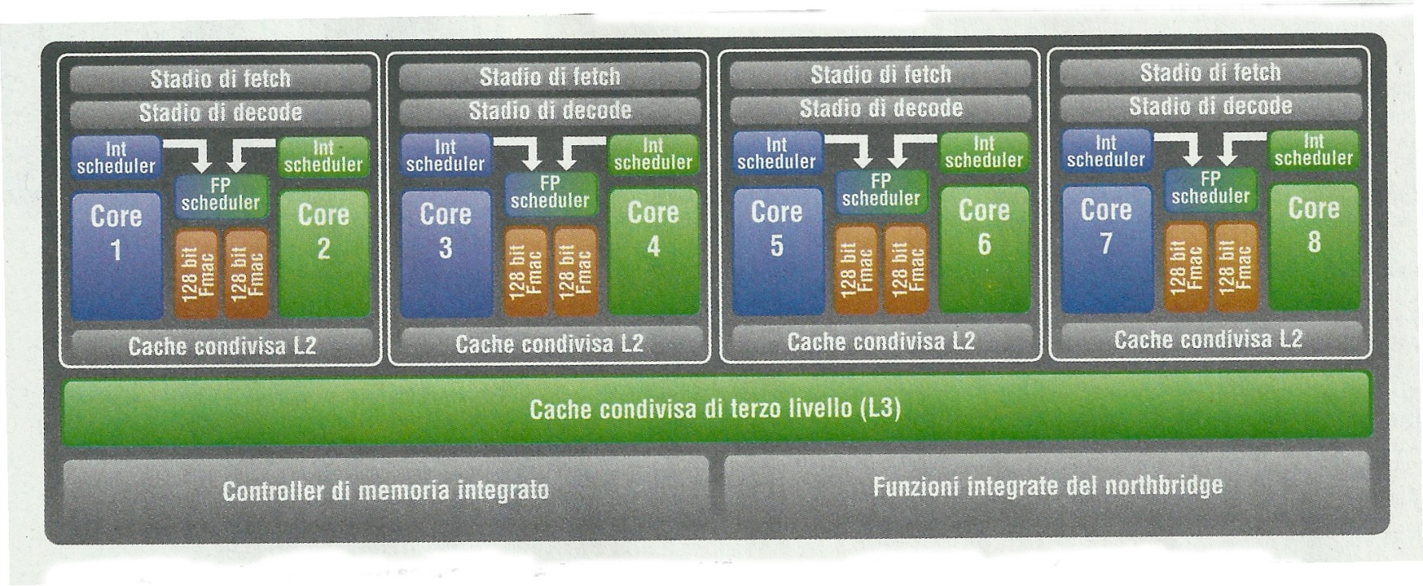
Esempio: AMD Zambezi
Zambezi è una CPU di fascia alta della famiglia AMD Fusion: include fino a 8 core, ciascuno equipaggiato con una sua cache di primo livello (L1).
Ogni coppia di core utilizza una cache di secondo livello (L2) di 2 o 4 Mbyte.
I core dello stesso dispositivo condividono la cache di terzo livello (L3) di 8 Mbyte.

Slide 38
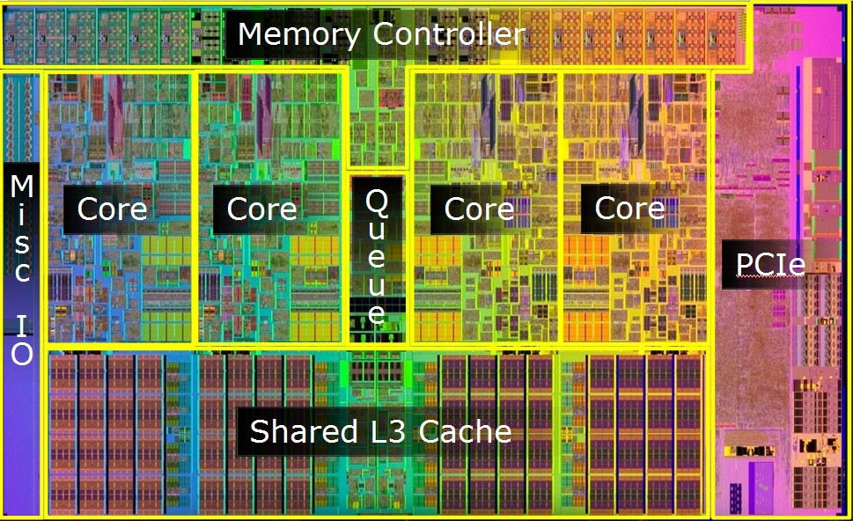
Esempio: Intel Lynnfield

Slide 39
Esempio di calcolo: specifiche
Si consideri una cache con le seguenti caratteristiche:
dimensione pari a 64KByte (solo dati)
direct mapping
blocchi di 4 byte
indirizzi su 32 bit.
Si vuole determinare la struttura della cache (numero delle linee, dimensione del campo tag).

Slide 40
Esempio: struttura della cache
Poichè ogni blocco è composto da 4 byte, la memoria è composta da 2³⁰ blocchi.
Le linee sono in numero pari a 64KByte/4=16K=2¹⁴.
Il campo tag deve poter identificare il blocco presente nella linea.
In prima battuta il campo tag dovrebbe quindi occupare 30 bit. Poiché però in una generica linea di cache sono memorizzati solo i blocchi il cui indice ha i 14 bit bassi coincidenti con l’indice della linea, il campo tag ha dimensione pari a 16 bit.
La cache ha quindi le seguenti dimensioni complessive:
2¹⁴ × (32 + 16) = 2¹⁴ × 48 = 768Kbit =96KByte

